Slide 1
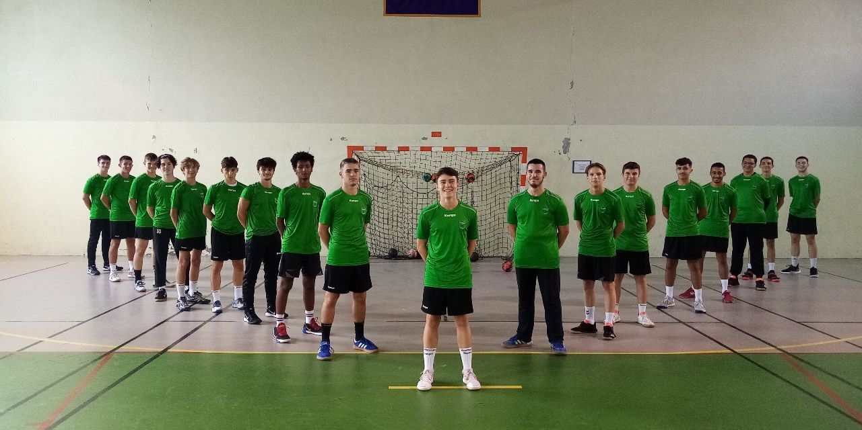
ACADÉMIE SAINT-ETIENNE HANDBALL : “FORMER DES HOMMES AVANT DE FORMER DES JOUEURS”

Slide 2
Créée l’année dernière, l’académie du Saint-Etienne Handball propose une alternative concrète et de qualité aux jeunes handballeurs de la Loire.
Le club stéphanois, dont l’équipe première évolue en National 2, est en plein développement. La structure propose aux jeunes joueurs depuis l’année dernière une académie de handball. “Nous avions besoin d’avoir un recrutement avec une identité locale. Il y a une volonté pour nous de former des joueurs originaires de la Loire” explique Xavier Chapuis, entraîneur au club. Souvent, les jeunes joueurs partent sur les pôles espoirs. C’est pour cela que l’académie reçoit cette saison 19 joueurs, qui sont aussi lycéens à Jean Monnet. Le programme de la semaine est intense avec trois séances de handball, deux de renforcement musculaire et deux autres de jeu avec le club du SEH. “L’année dernière, nous avions neuf joueurs dans l’académie pour son lancement. Maintenant, nous avons un bon groupe et nous essayons de mettre en place des passerelles pour que les jeunes puissent continuer à apprendre avec les plus anciens”.
Chaque jeune qui entre à l’académie est en CDI pour trois ans. Après, c’est à eux de gravir les échelons avec les équipes jeunes, puis l’équipe réserve du club en prénationale qui est constituée uniquement de joueurs de moins de 21 ans, pour enfin toucher au niveau N2 avec l’équipe première. “Outre l’aspect sportif, on accompagne les jeunes sur leur cursus universitaire. Il y a un vrai accompagnement avec un respect des valeurs que nous souhaitons mettre en place”. Les valeurs, justement, sont chères au staff du Saint-Etienne Handball. Lors des stages mis en place lors des vacances scolaires, le club stéphanois propose des activités qui sortent du cadre. Visite du musée de la mine à Sainté, ramassage de vivres pour la banque alimentaire ou encore une collecte de jouets à Noël sont au programme de ces stages. Des actions sociales pour inculquer les valeurs de la ville aux jeunes. “Avant de former des joueurs, nous voulons former des hommes”. Depuis la création de l’académie, quatre jeunes ont intégré les séances de l’équipe de National 2.

Slide 3
Niveaux de jeu
-17 AURA
-18 CF
ESPOIRS PRENAT
NATIONALE2
-18 AURA
ACADEMIE

Slide 4
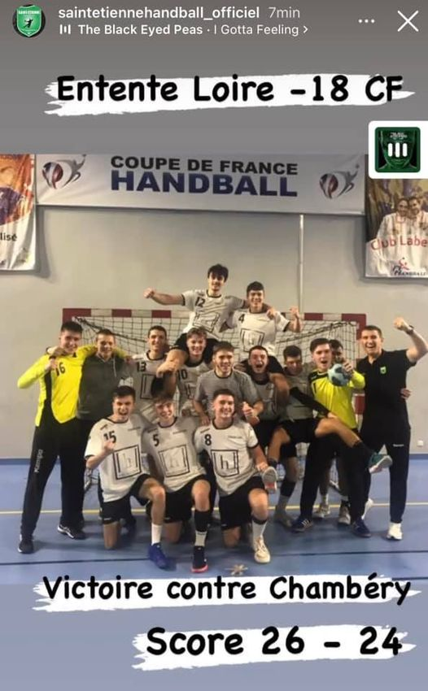
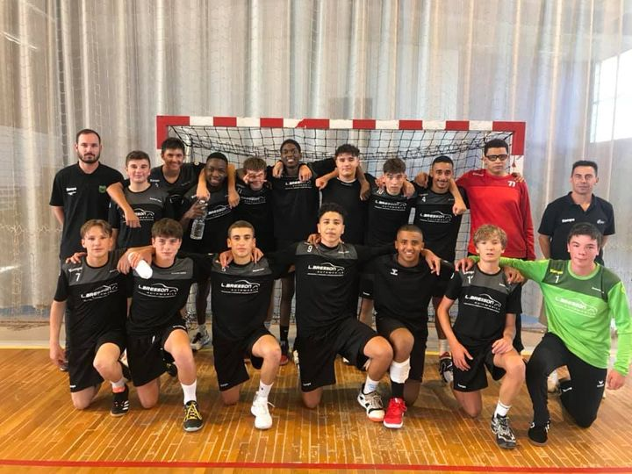
Passerelles
10 joueurs inscrits à l’ACADEMIE
7 joueurs inscrits à l’ACADEMIE
Entente Loire -17 AURA

Slide 5
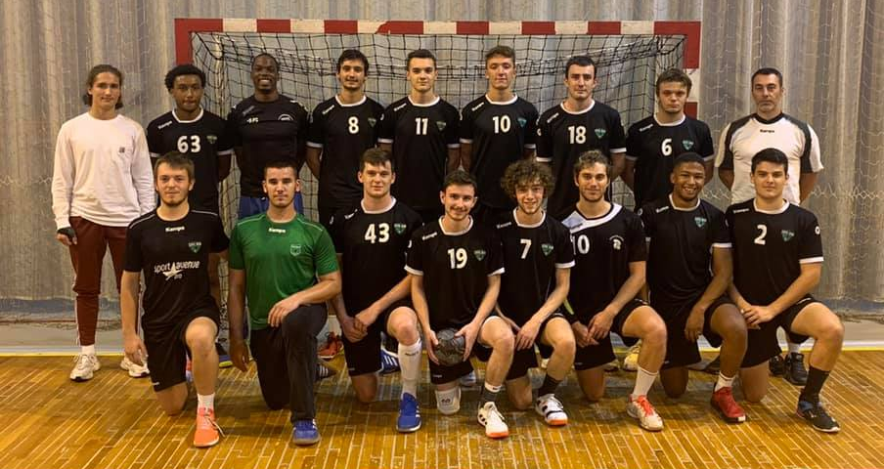
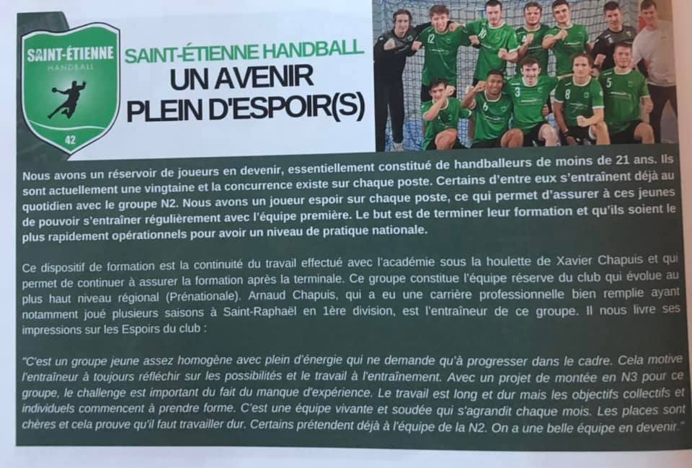
ESPOIRS

Slide 6
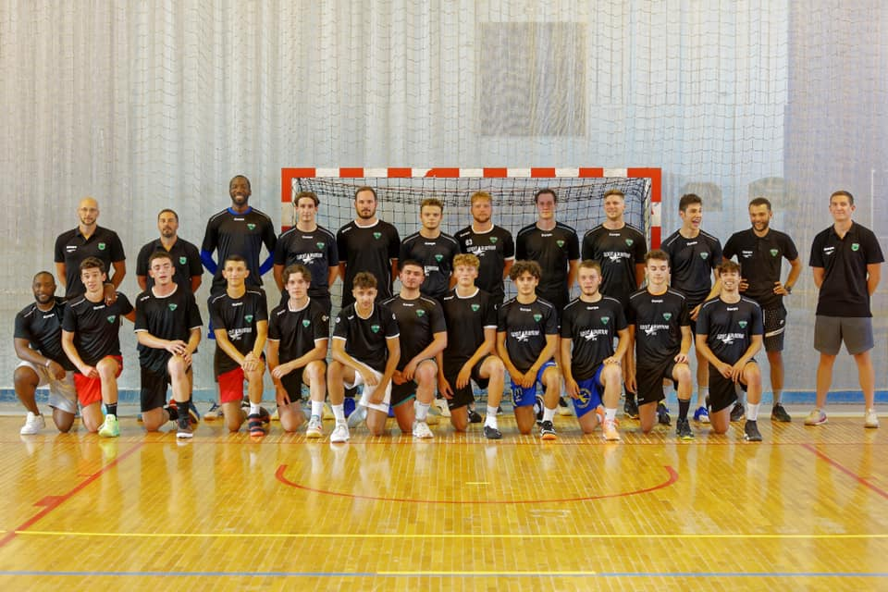
NATIONALE 2
Déjà 5 joueurs issus de l’Académie, intégrés à la préparation du collectif élite.
Académie

Slide 7
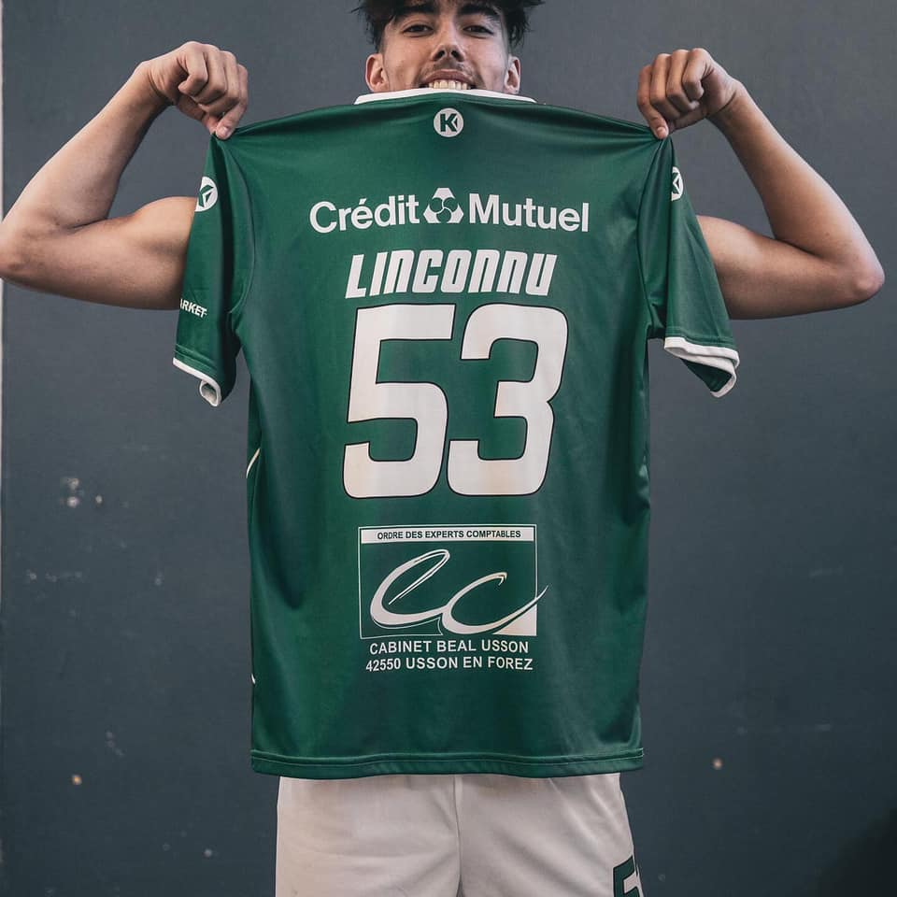
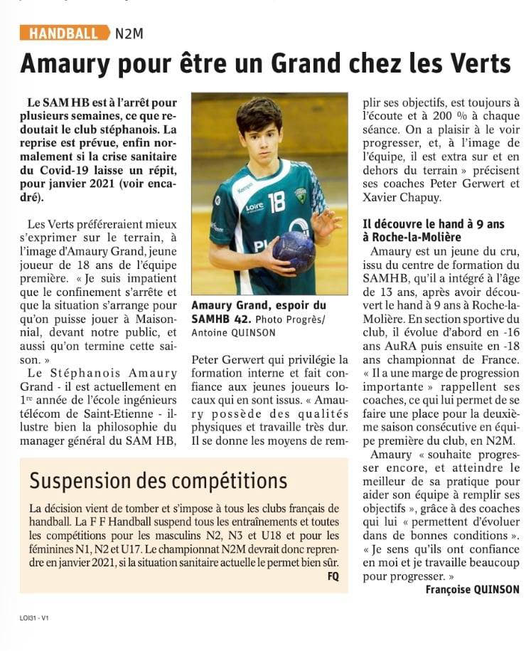
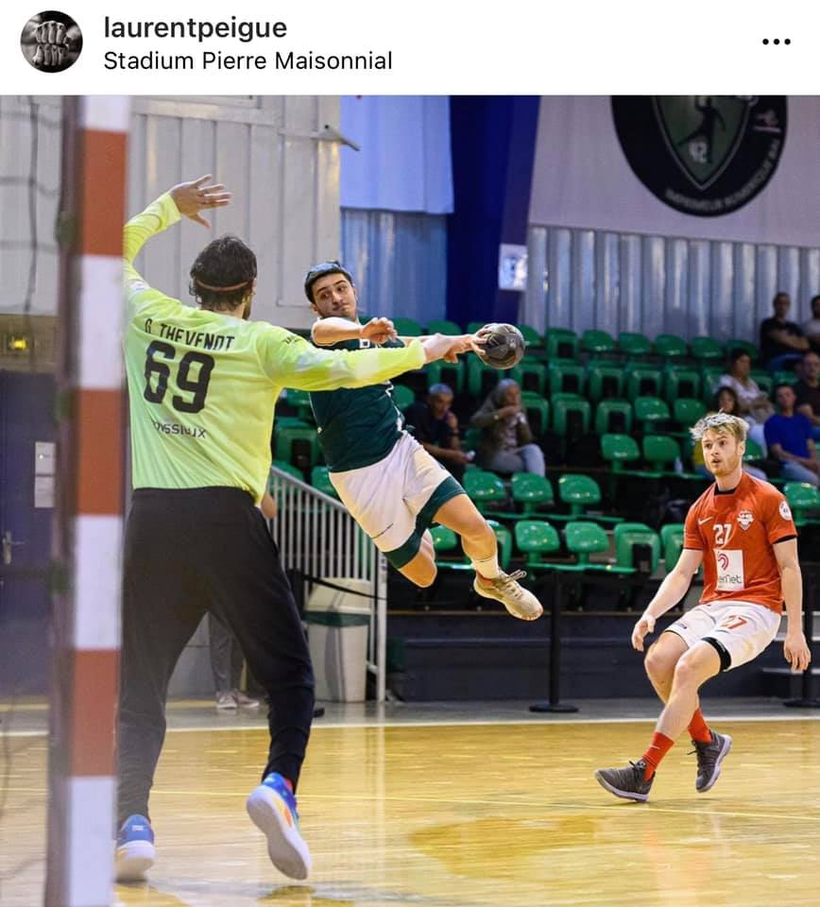
Joueurs issus de la formation -18CF

Slide 8
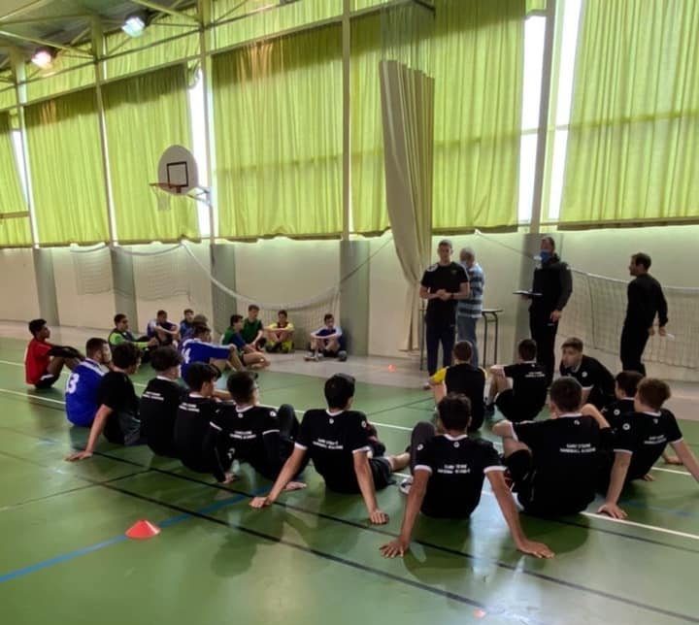
Intervenants
Tous les entraineurs des collectifs du St Etienne Handball mentionnés au préalable, interviennent à l’Académie,
Afin d’assurer un suivi et accompagnement poussé et complet.
Le Préparateur physique de la Nationale 2 intervient le lundi à l’académie pour permettre un développement personnalisé des qualités physiques du jeune joueur.

Slide 9
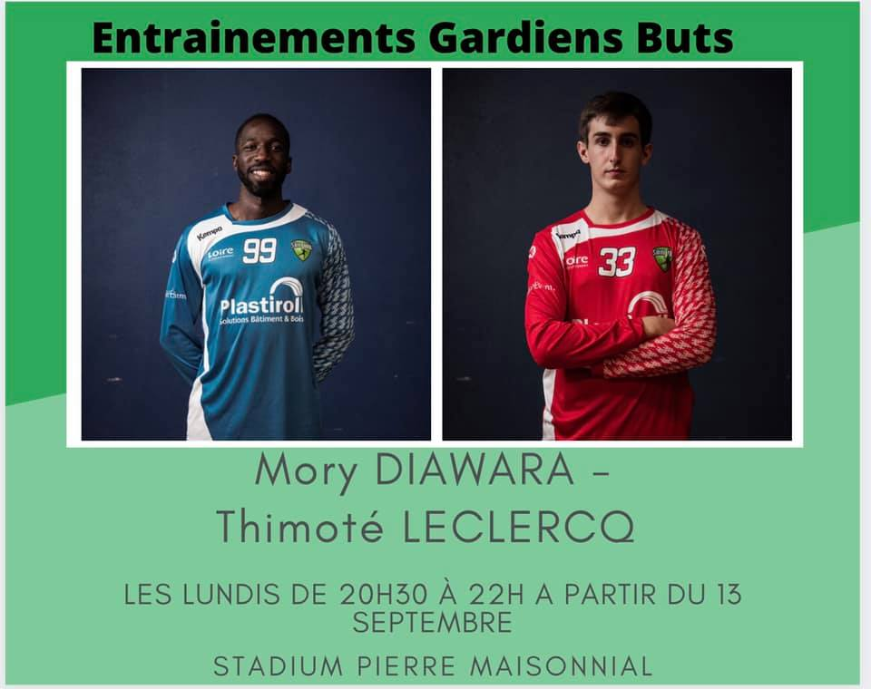
Intervenants
Chaque lundi les gardiens de but de la Nationale 2
se mettent à disposition de la formation des jeunes GB pour assurer la relève.

Slide 10
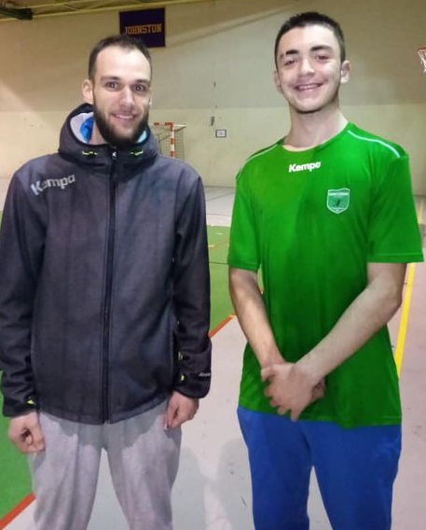
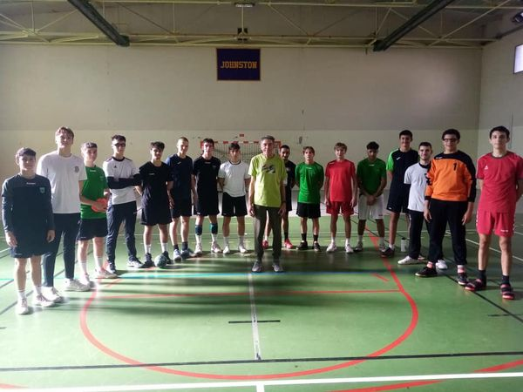
Chaque mois un intervenant extérieur vient animer une séance d’entraînement au sein de l’Académie.
Pour le mois de novembre, c’est Raphaël LE GUELVOUD salarié du club monteil handball, à Monistrol-sur-Loire qui est venu entraîner les joueurs. Il est également responsable des sélections départementales de la Loire. Il a conclu une semaine axée sur le thème de l'enchaînement de tâches en attaque.
L'idée c'est d'ouvrir l'outil académie aux clubs avoisinants et de créer des liens pour pouvoir échanger et travailler ensemble.

Slide 11
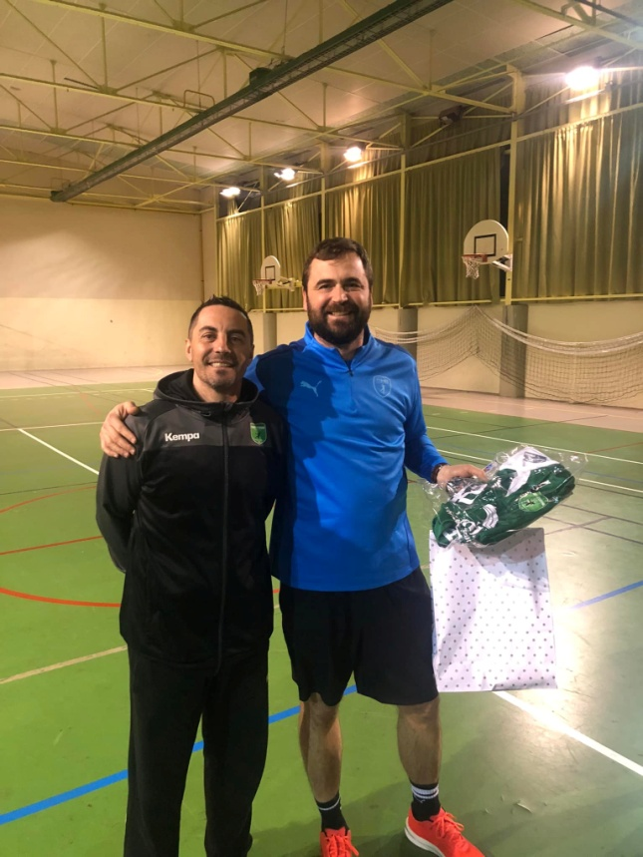
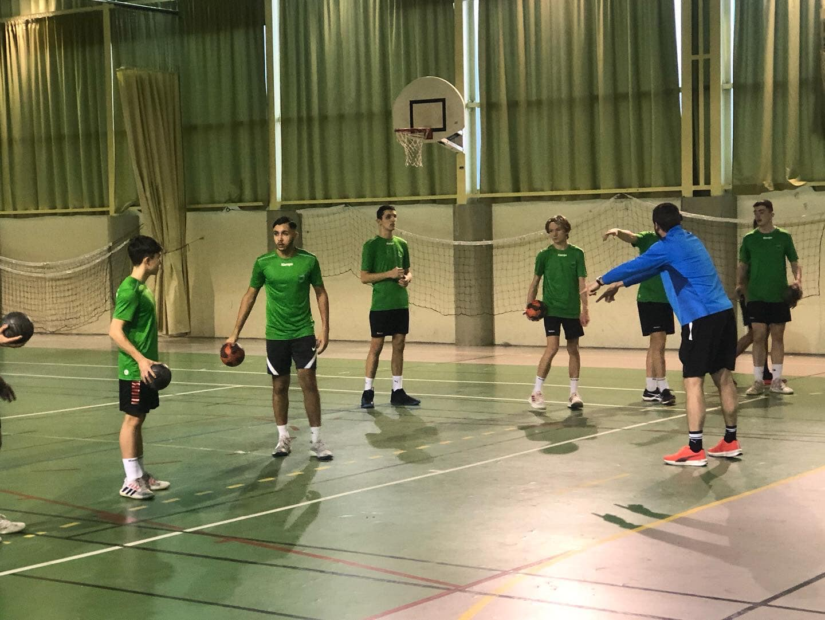
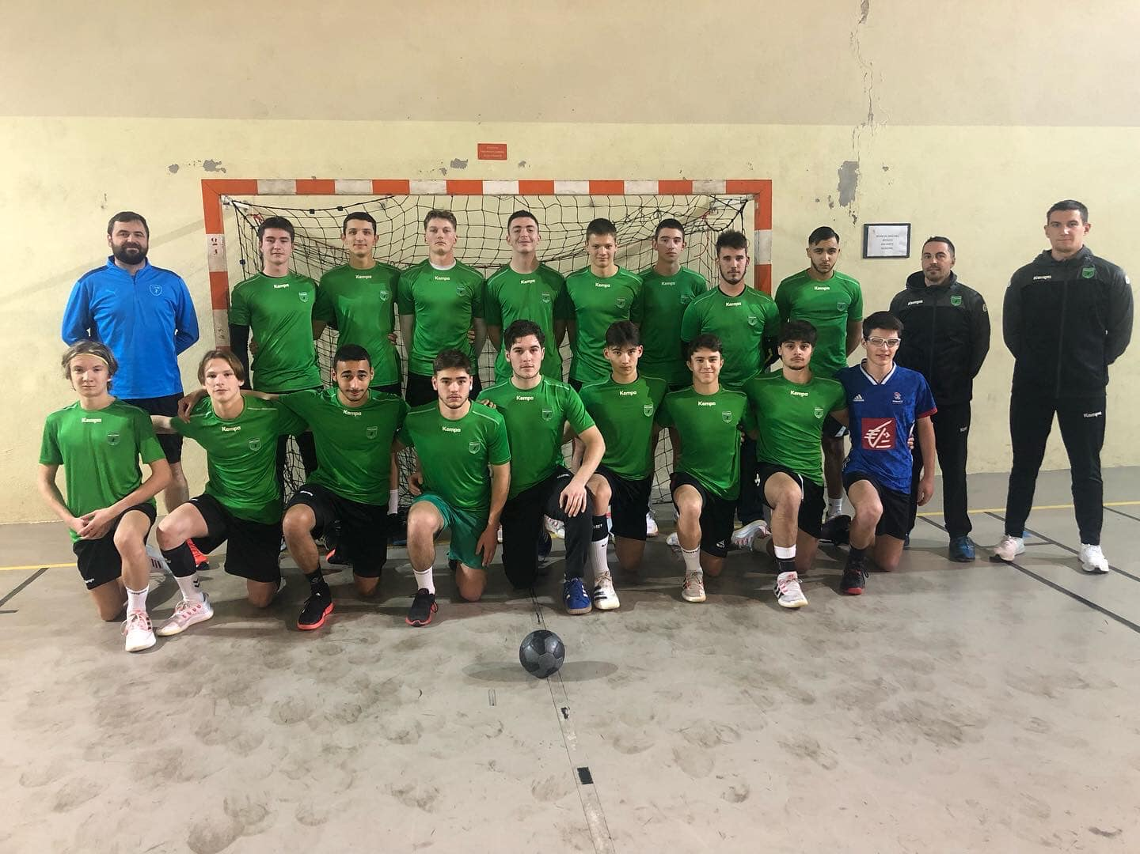
Petit retour sur la rencontre entre les joueurs de l’Académie et David DEGOUY l’entraîneur adjoint de Patrice Canayer à Montpellier.
Jeudi dernier, en marge du HANDELITE les joueurs de l’Académie ont eu l’honneur de participer à une séance d’entraînement animée par David DEGOUY.
Cela leur a permis de mesurer tout le travail qu’il fallait exécuter pour atteindre le haut niveau notamment en matière d’investissement et d’intensité.

Slide 12
Suivi médical
Le kiné du club Clément réalise un Bilan complet et personnalisé.
Il assure un suivi et intervient les lundis sur place en cas de blessures ou de soins.
Le St Etienne Handball entretient un partenariat avec le médecin du sport docteur LAFLEUR du centre Orthéo, qui réalise un bilan et un ECG en début de saison, ainsi que des rdv dans les plus brefs délais en cas d’urgence.

Slide 13
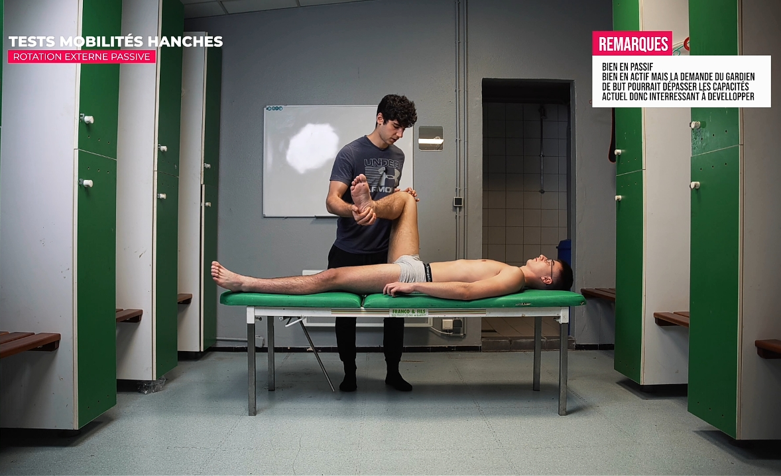
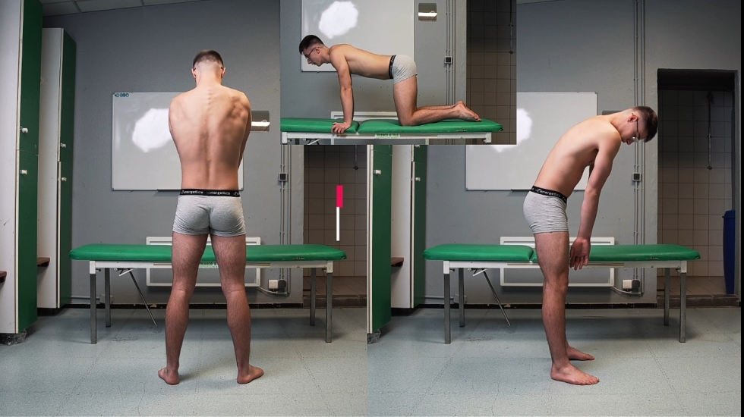
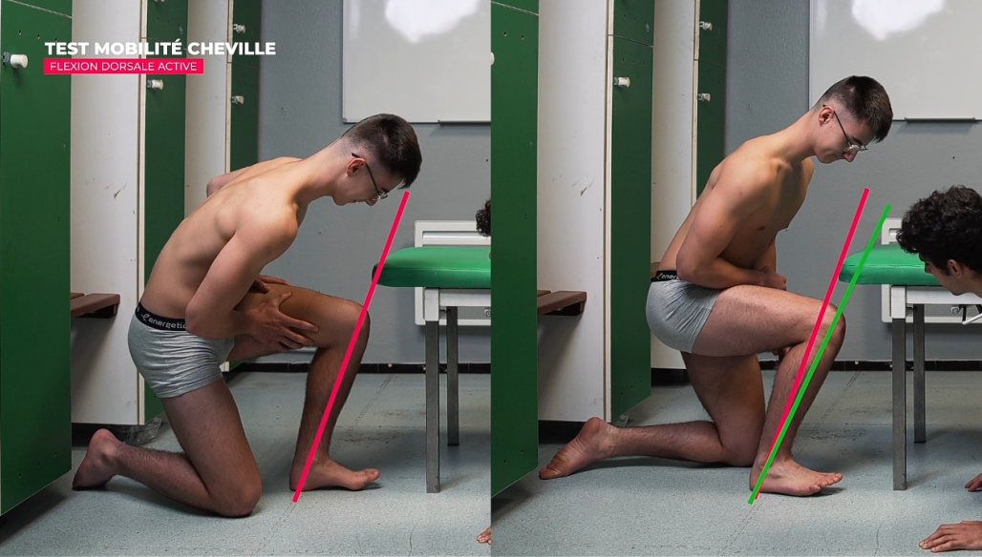
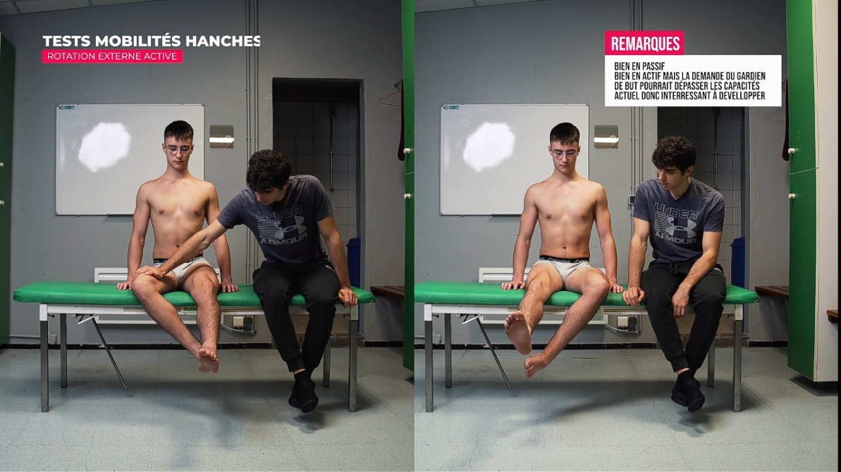
Suivi médical

Slide 14
Volume horaire
 | LUNDI | MARDI | MERCREDI | JEUDI | VENDREDI
13h -14h |  |  | Muscu +Renforcement |  | Muscu
17h15 à 18h45 | Préparation physique | Handball Académie |  | Handball Académie
19h à 20h30 | (Handball club Potentiels ) | (Handball club Potentiels) | Handball club | (Handball club Potentiels ) | Handball club

Slide 15
Structure scolaire
Présentation du Cité scolaire Monnet Fourneyron - Lycée Monnet Fourneyron - site Portail rouge, établissement Public de Saint Étienne (42).
Le lycée propose un enseignement général. En voie générale, lors de la rentrée de l'année scolaire 2020 - 2021 ses effectifs étaient de 448 lycéens des classes de Seconde à la Terminale. Le niveau de résultat au baccalauréat général du Cité scolaire Monnet Fourneyron - Lycée Monnet Fourneyron - site Portail rouge pour l'ensemble des séries est de 96% de réussite, dont 66% de réussite avec une mention.
Les séries proposées par le Cité scolaire Monnet Fourneyron - Lycée Monnet Fourneyron - site Portail rouge sont :
Série L
Série ES
Série S
Série STMG
Série STD2A

Slide 16
Structure scolaire Post bac
Une université pluridisciplinaire
Située dans la 6ème ville de France où il fait bon vivre, l'Université Jean Monnet (UJM) rassemble près de 20 000 étudiants et plus de 1 500 personnels dont 900 enseignants et enseignants-chercheurs, tous très impliqués dans la vie de l'établissement.
Pluridisciplinaire, l'UJM propose 4 grands domaines d'enseignement réparties sur 5 campus : Arts, Lettres, Langues / Sciences humaines et sociales / Droit, Economie, Gestion / Sciences, Technologies, Santé.
L’Université Jean Monnet offre également une expertise toute particulière dans l’accompagnement à la réussite étudiante et à l’insertion professionnelle, dans un cadre de vie étudiant riche et dynamique.
Sa recherche de pointe et ses labels internationaux de plus en plus nombreux lui confèrent une place indispensable dans la dynamique de site Saint-Étienne Lyon, avec un positionnement croissant à l’échelle nationale et internationale.
Son développement s’appuie sur une activité de coopération internationale forte et des partenariats public-privé de premier plan au service de la valorisation et du transfert technologique.

Slide 17
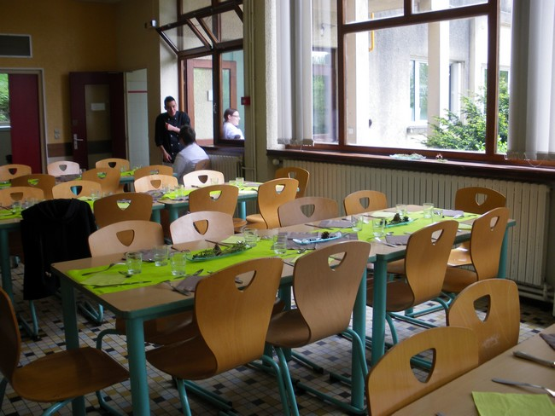
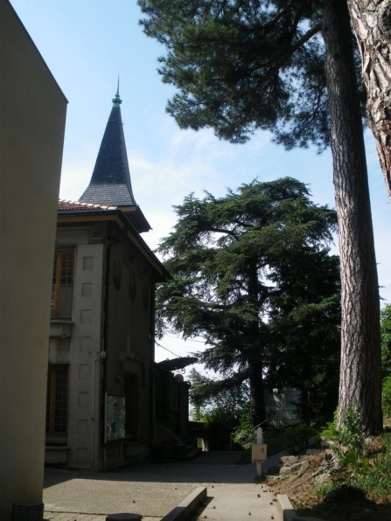
Hébergement
Semaine
Le lycée Benoit Fourneyron, situé à 500m du lycée Jean Monnet accueille nos jeunes joueurs en semaine.
Weekend
La Maison Familiale de Saint-Etienne est installée au pied du Parc du Pilat, près du centre-ville de Saint-Etienne (accessible très facilement grâce au réseau de bus) dans le quartier de la Métare. Le bâtiment bénéficie d'un cadre agréable au milieu d'un parc.

Slide 18
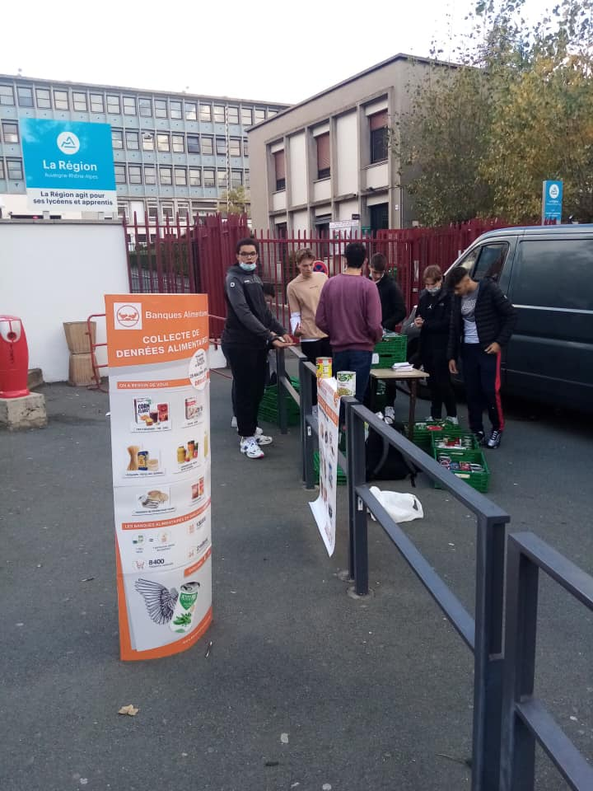
Stages des 4 Valeurs
« Les joueurs de l’Académie ont combiné pendant 3 jours handball et actions solidaires.
Ainsi, lundi 25 octobre ils ont déposé à la Banque Alimentaire les colis qu’ils ont collectés la semaine précédente et ce pour un total de plus de 300kg.
Mardi une visite du Musée de la mine a été organisé e rappelant ainsi à chacun l’histoire et les valeurs de la ville de Saint-Etienne.
Enfin ce mercredi, un grapheur est venu les initier à la peinture sur des tonneaux. De superbes réalisations ont été faites, les tonneaux aideront à mettre l’ambiance pour les futurs matchs qui auront lieu à Maisonnial. »

Slide 19
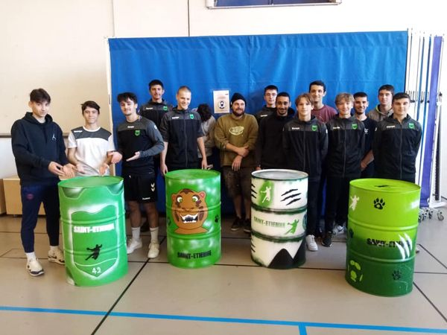
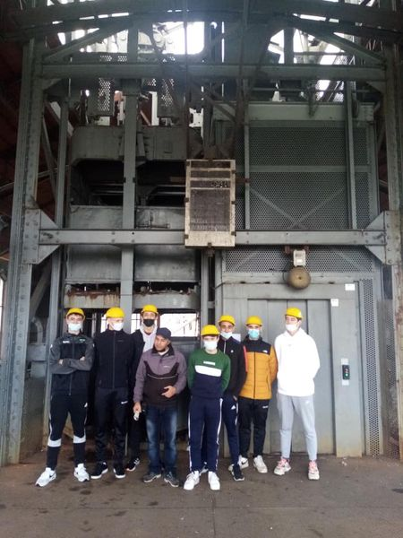
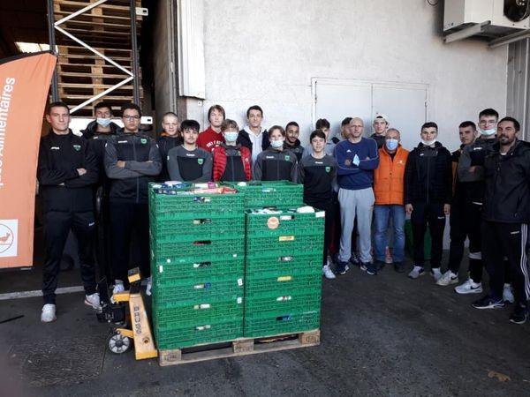

Slide 20
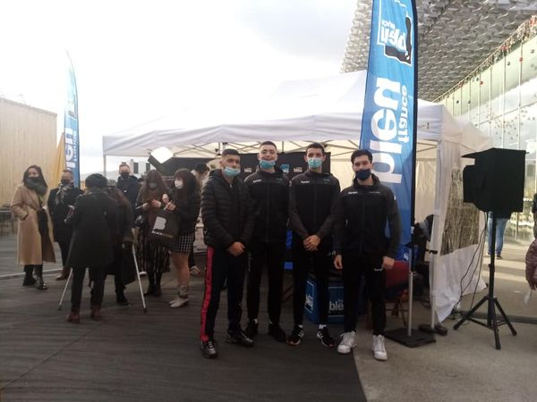
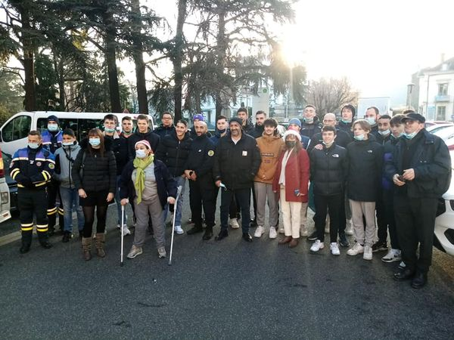
« Les joueurs de l’Académie ont participé hier à la distribution des jouets précédemment collectés en collaboration avec l’association UPPER.
La distribution a lieu dans les 3 hôpitaux, St-Chamond, Firminy et Bellevue ce vendredi 17 décembre et samedi au sein des centre sociaux. »

Slide 21
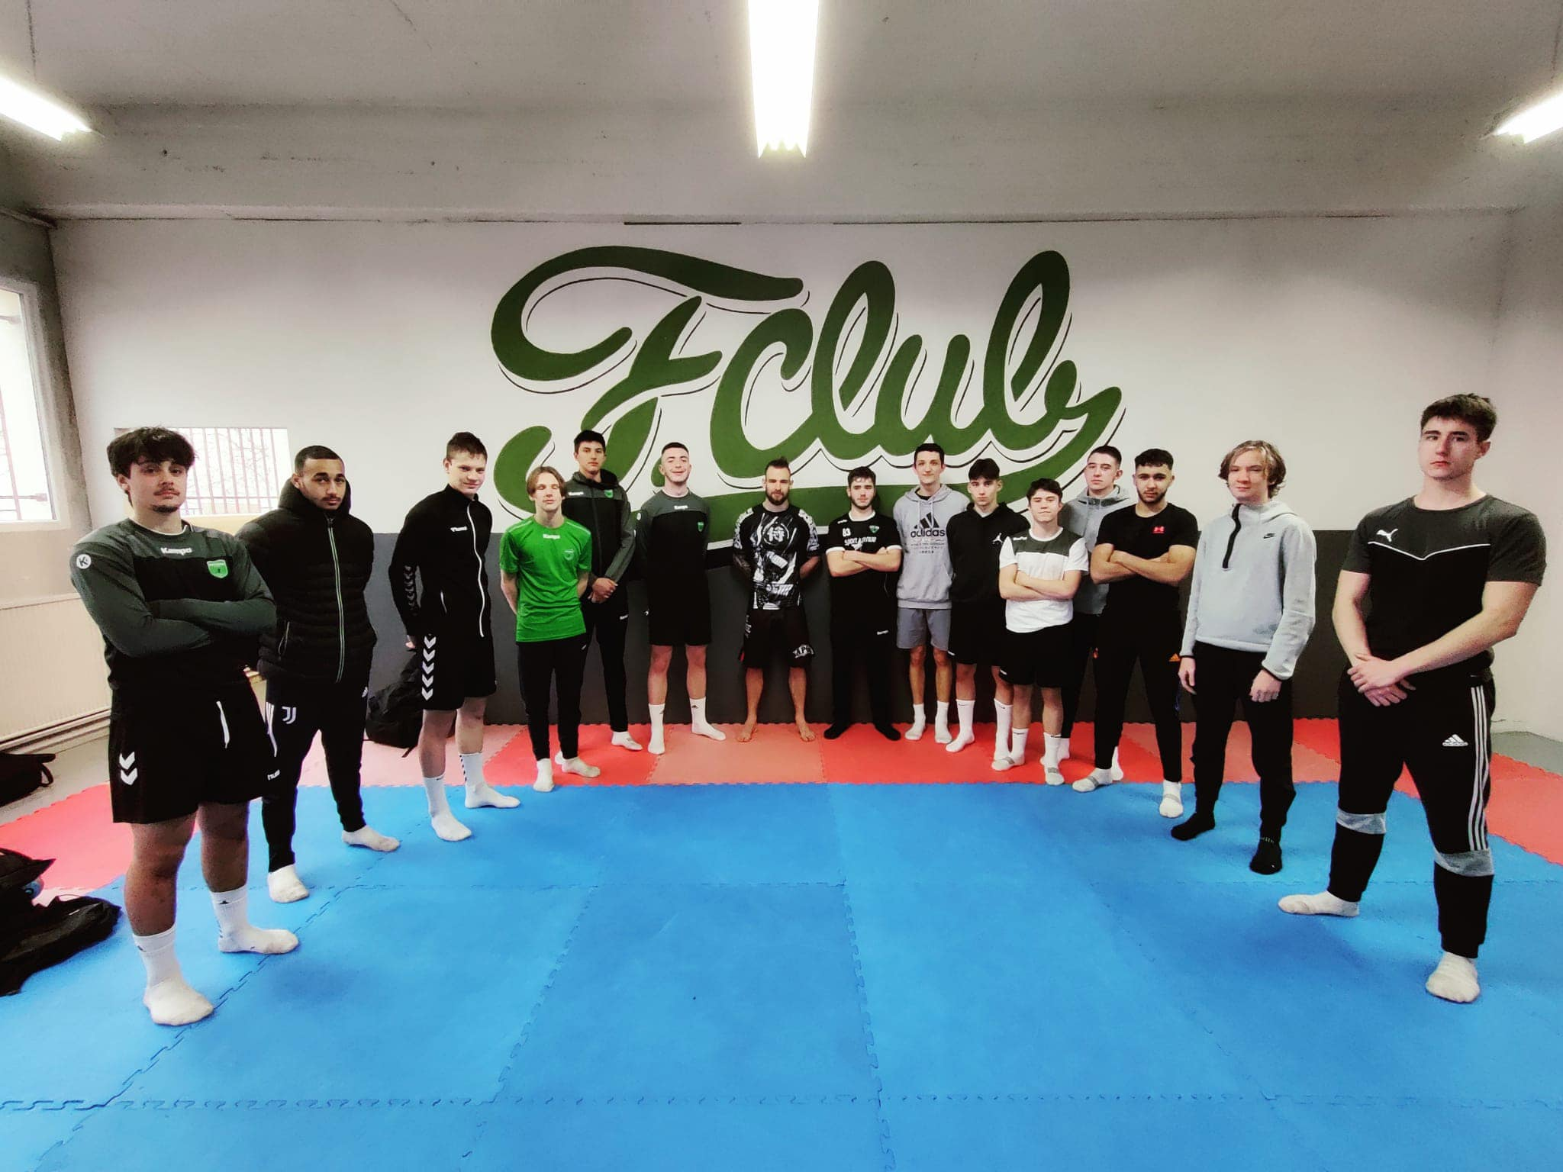
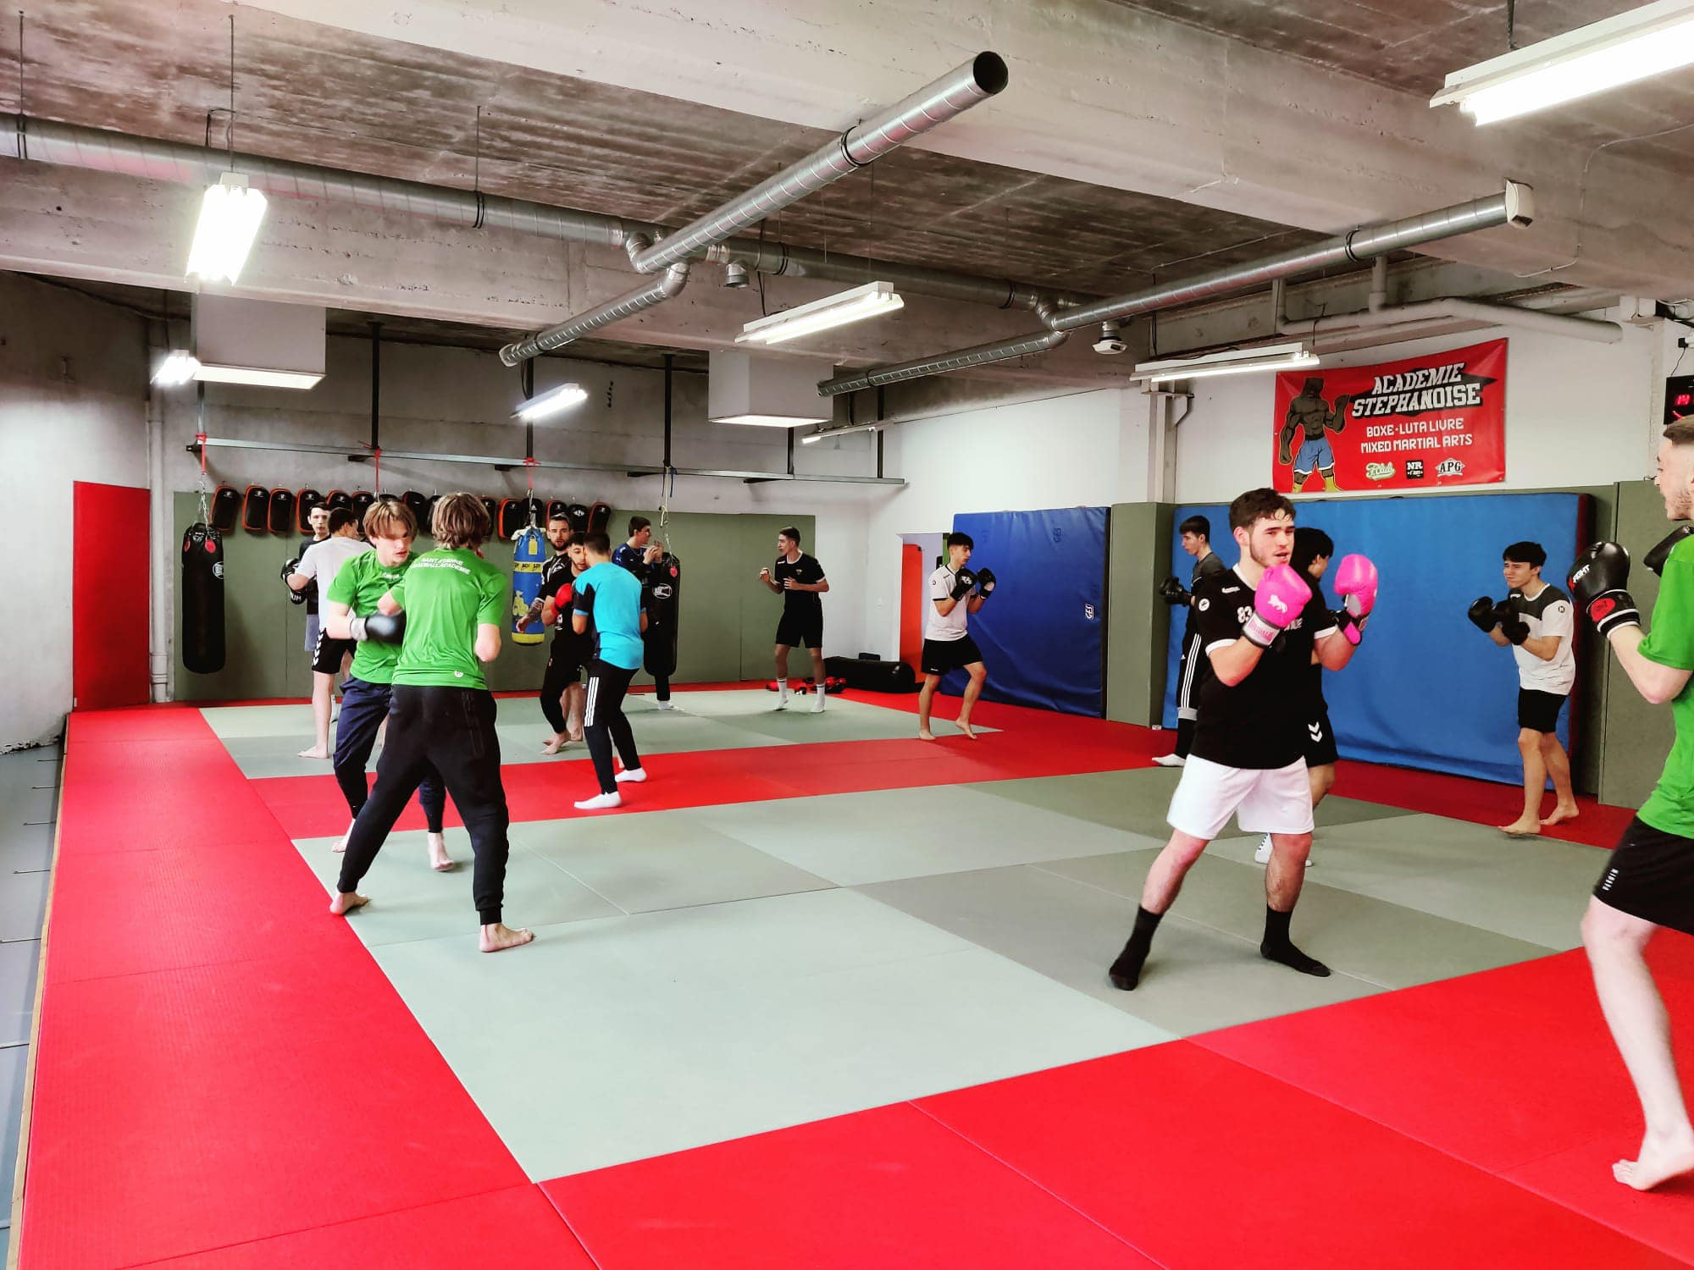
Les jeunes de l’Académie sont en stage cette semaine.
Le thème général retenu est le combat.
Pour bien illustrer cette notion, ils ont participé à une séance au Fight Club, un club de sports de combats qui est sur Saint-Etienne.
Ils ont pu mesurer toute l’énergie qu’il fallait mettre en œuvre quel que soit le sport pratique et cela leur servira lors des échéances à venir très prochainement.

Slide 22
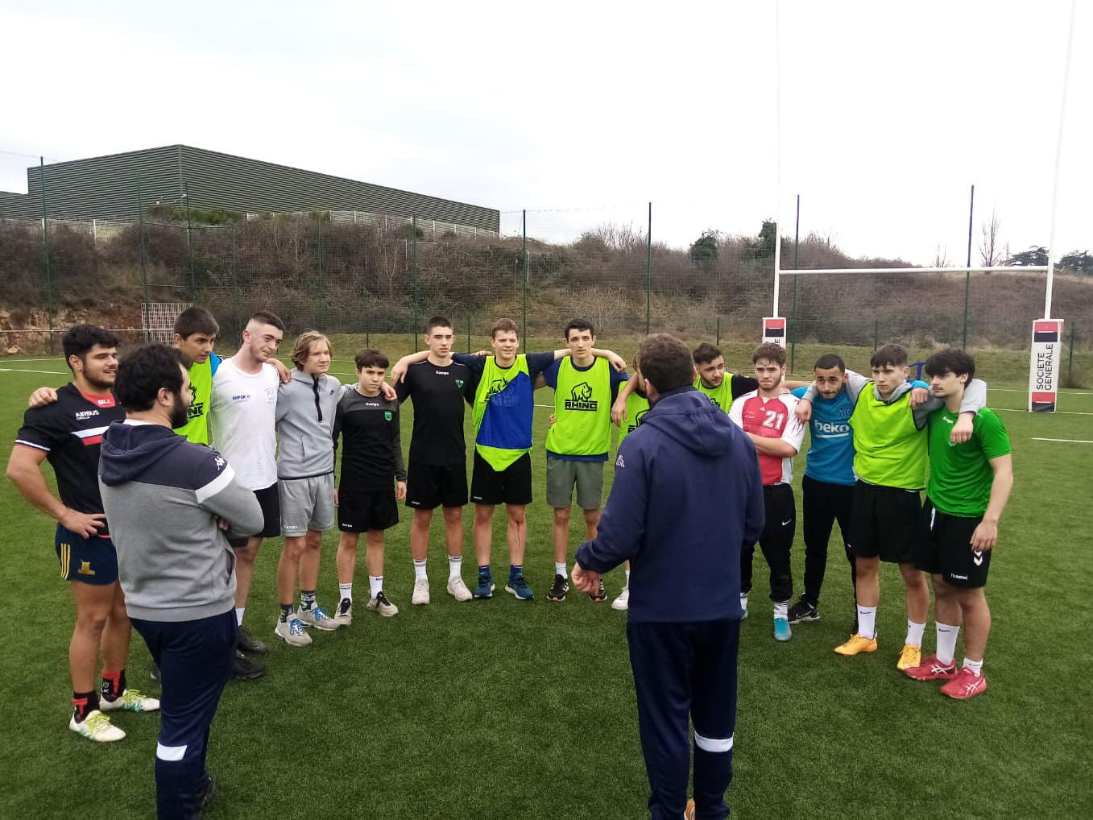
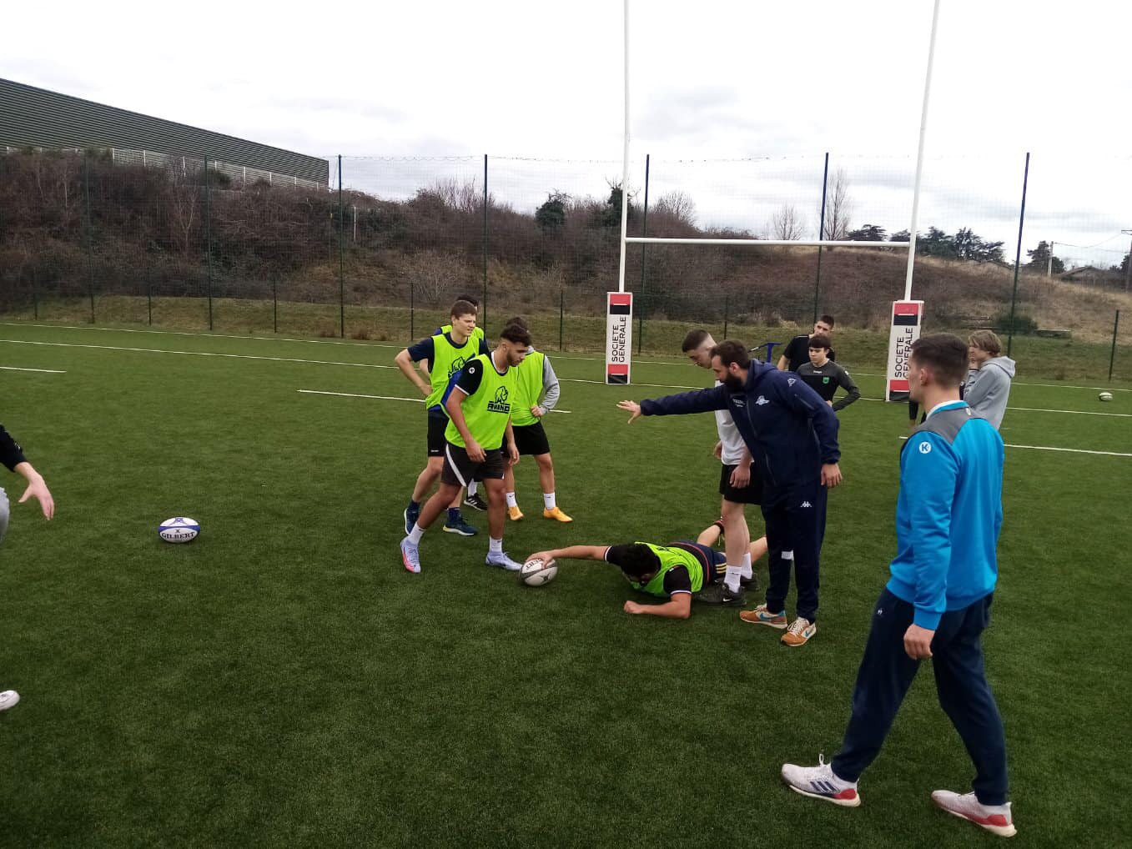
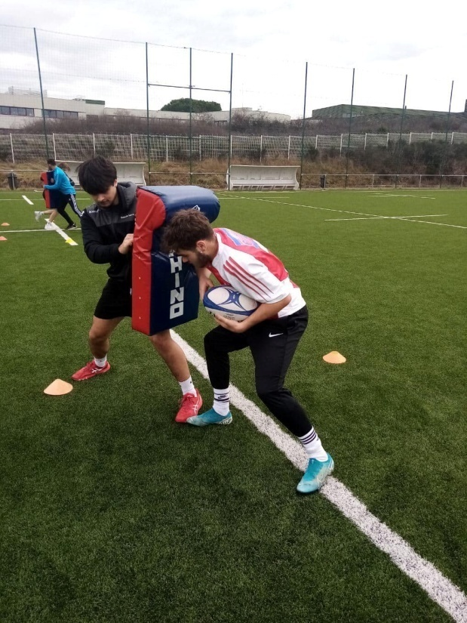
Dans le cadre de leur stage, les joueurs de l’Académie poursuivre leurs activités extra handball en parallèle de leurs entraînements quotidiens.
Ils ont réalisé une séance chez Winwin et ont partagé un entraînement de rugby au sein du club d’Andrézieux…
De belles opportunités d’exercer de nouvelles activités et faire de belles rencontres.

Slide 23
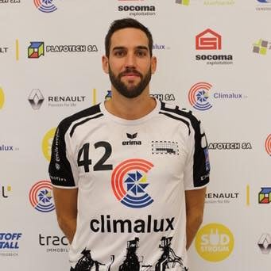
Parrain

Slide 24
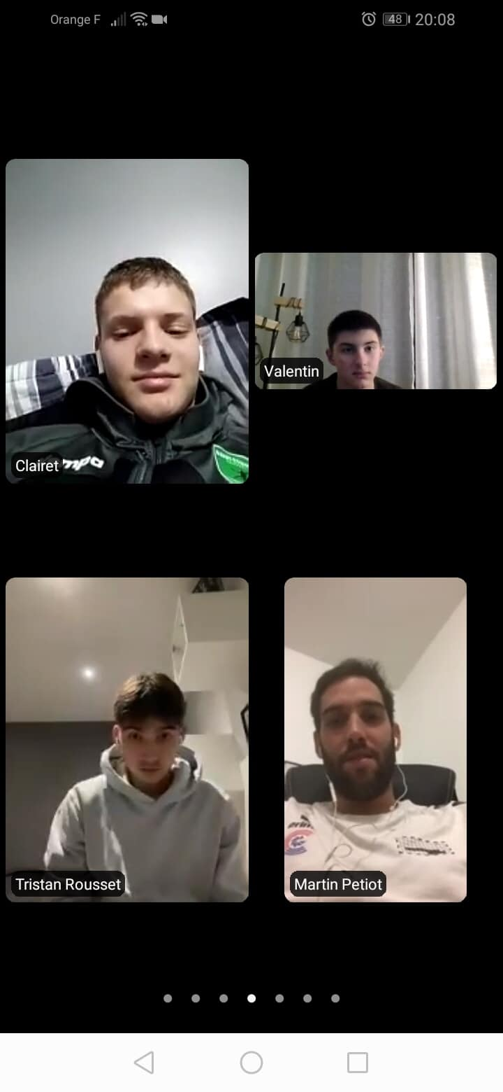
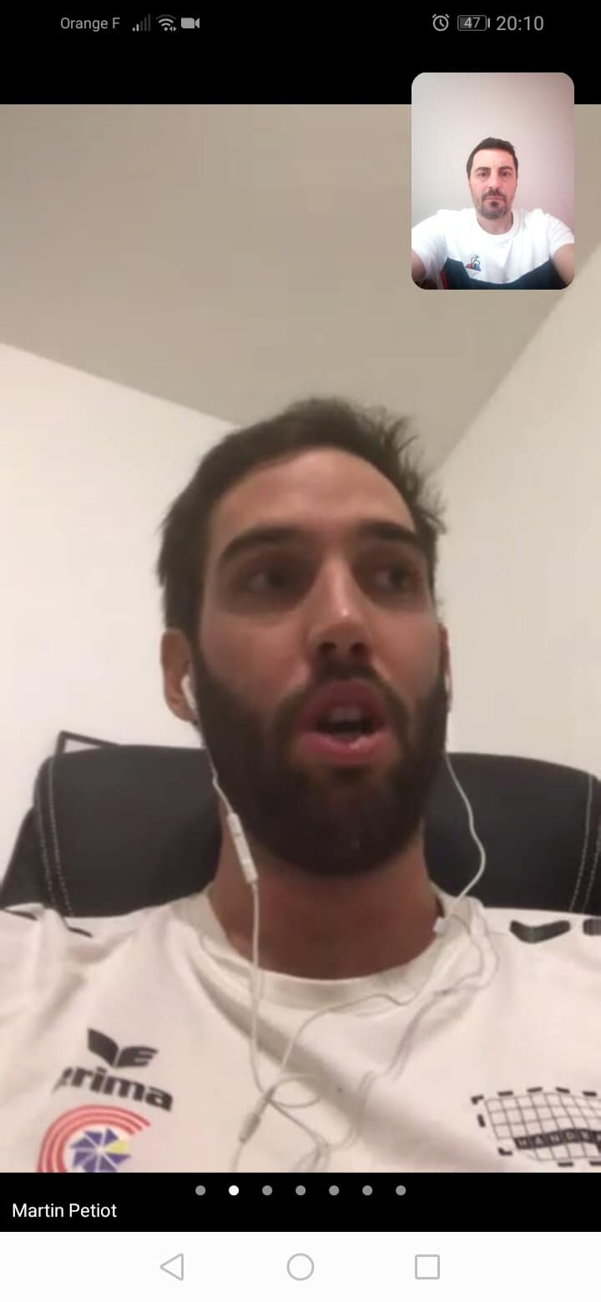
Parrain
Echanges en visioconférence

Slide 25
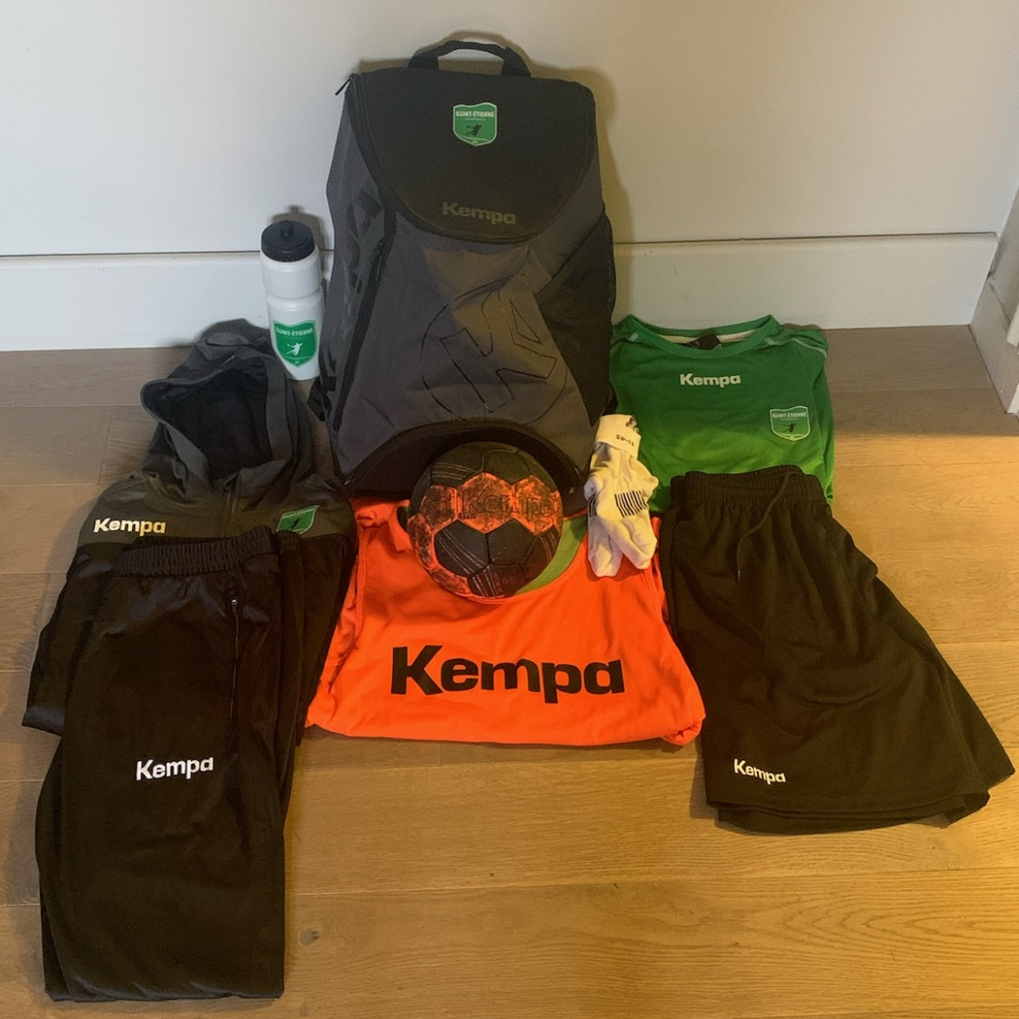
Dotation et tarif
Ballon
Sac à dos
Chasuble
Short
Chaussettes
Tee shirt entrainement
Survêtement
Gourde
Sweat
70 euros par mois, c’est le tarif à régler au club tous les mois pour bénéficier de tous ces services

